Slide 1









Trường Tiểu học Nguyễn Bỉnh Khiêm
BÀI GIẢNG ĐIỆN TỬ TUẦN 1 THÁNG 10
KHỐI 2
Môn: Đạo đức
Tên bài: Em yêu quê hương (T2)
Năm học 2024 - 2025
Notes:
Đây là bìa của từng tiết

Slide 2







Đạo đức 2
Đạo đức 2
EM YÊU
EM YÊU
EM YÊU
QUÊ HƯƠNG
QUÊ HƯƠNG
Tiết 2

Slide 3
Yêu cầu cần đạt
Năng lực chung
Năng lực tự chủ và tự học: HS tham gia tích cực các hoạt động học tập
Năng lực giao tiếp và hợp tác: HS phối hợp với bạn giải quyết tốt các vấn đề học tập
Năng lực giải quyết vấn đề và sáng tạo: HS thực hiện sáng tạo các hoạt động học tập
2. Năng lực đặc thù
-Năng lực tự điều chỉnh hành vi: Nhận biết các việc làm thể hiện tình yêu quê hương, đất nước.
-Năng lực tự phát triển bản thân: Thực hiện các việc làm thể hiện tình yêu quê hương, đất nước.
3. Phẩm chất
-Yêu nước: HS hình thành tình yêu quê hương, đất nước.

Slide 4


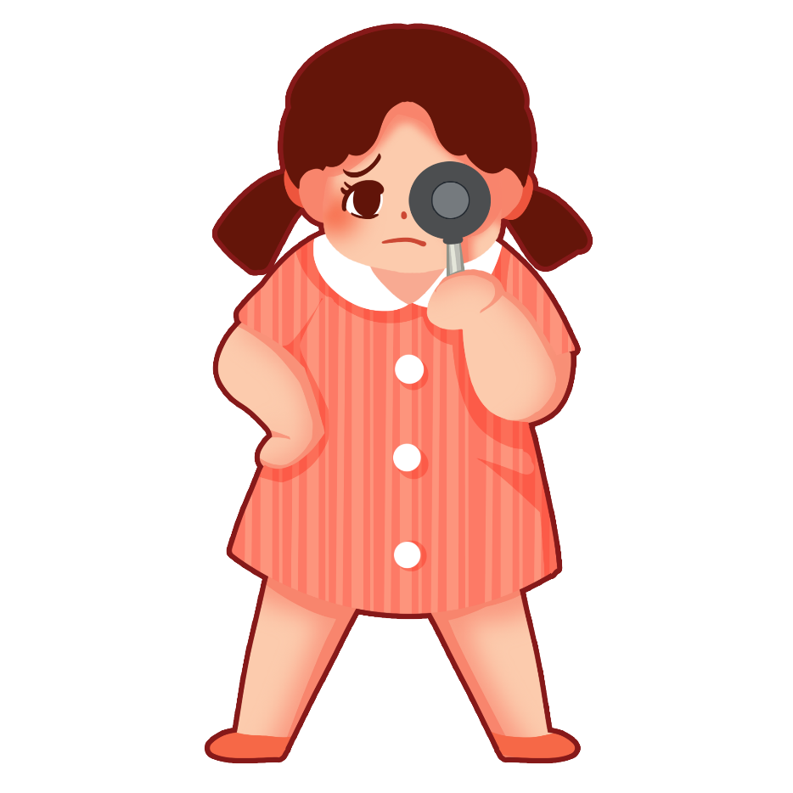
LuyệN tập

Slide 5
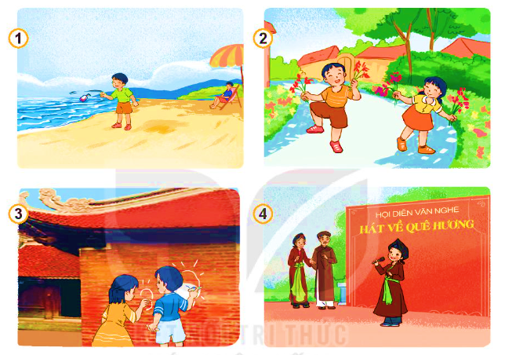

3. Việc làm nào nên làm, không nên làm để thể hiện tình yêu quê hương, đất nước?

Slide 6
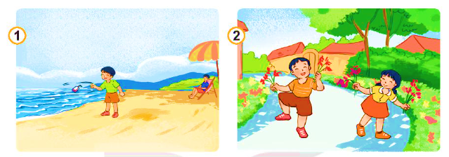


Vứt rác ra biển. Làm ô nhiễm môi trường biển
Hái hoa, làm cảnh quang trở nên xấu đi

Slide 7
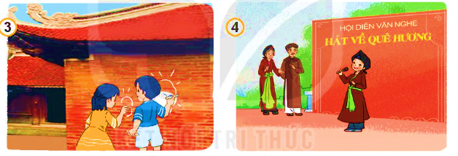



Vẽ lên tường ngôi chùa, làm xấu bức tường.
Thi hát về quê hương. Ca ngợi quê hương.

Slide 8
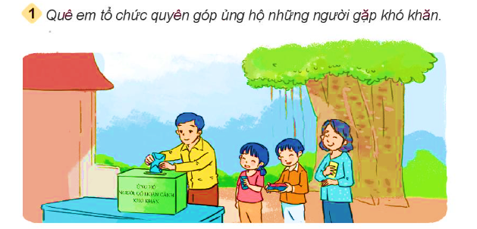

2. Em sẽ làm gì trong các tình huống sau?

Slide 9
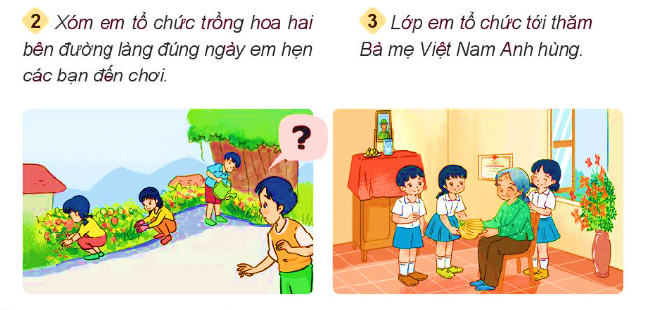
2. Em sẽ làm gì trong các tình huống sau?

Slide 10

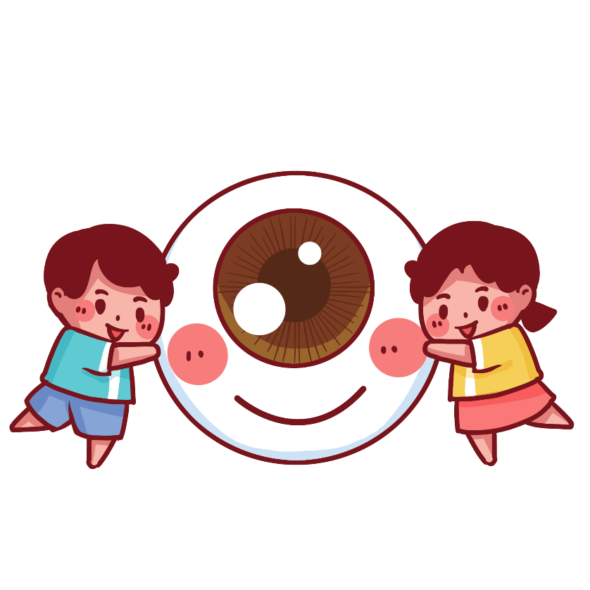
Các nhóm quan sát và đóng vai mỗi tình huống?

Slide 11
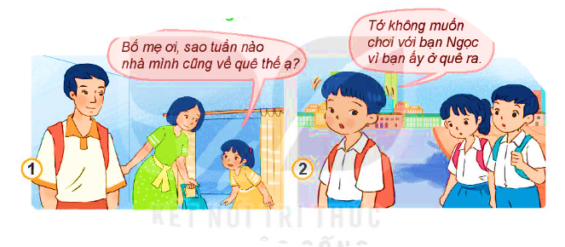
3. Em sẽ khuyên bạn điều gì?

Slide 12
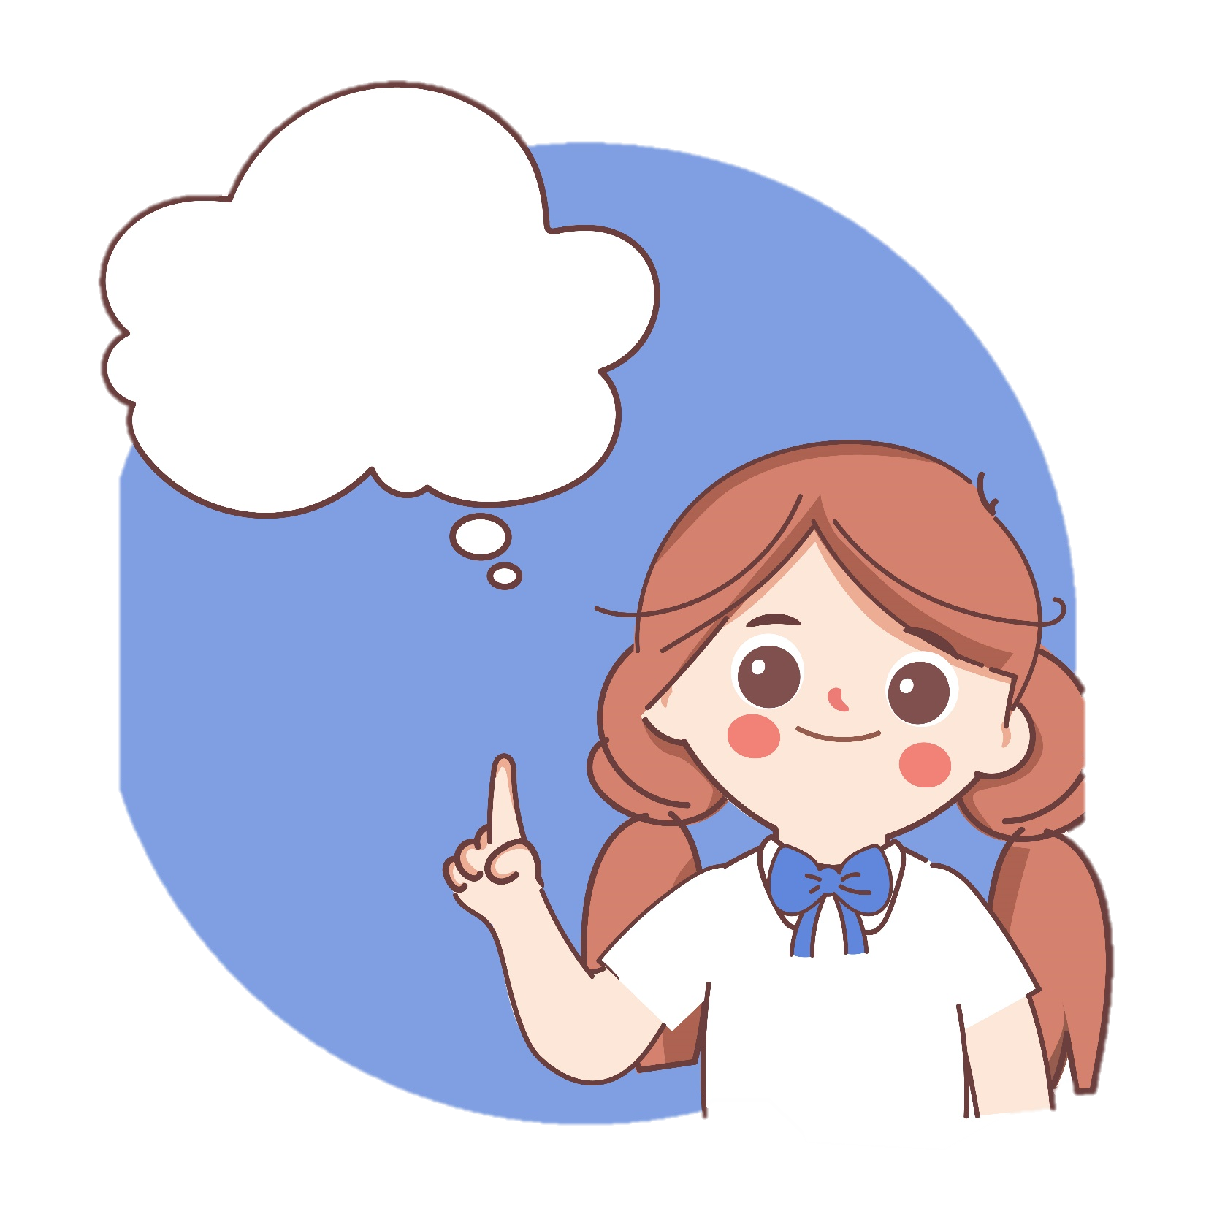

Em sẽ khuyên bạn điều gì?

Slide 13
Bức tranh 2:
Ai cũng đều có quê hương, chúng mình phải biết chan hòa, không được chê bạn bè.
Bức tranh 1:
Về quê thường xuyên để thăm ông, bà, họ hàng.

Slide 14

Chào tạm biệt
Chào tạm biệt

